Slide 1
Selezione della risposta
Fase 4

Slide 2
Principali tipi di risposta
Domande chiuse a scelta singola: Con quale genere ti identifichi?
Domande chiuse a scelta multipla: Quali di questi dispositivi usi regolarmente?
Scale di valutazione (scale Likert e Analogo visivo)

Slide 3
Scale likert per misurare accordo e disaccordo
Il grado di accordo con gli item (domande a un questionario) viene spesso misurato su scale da 5 a 7 punti, perché 5/7 categorie di accordo sono il numero massimo che si possa distinguere nella maggior parte delle dimensioni.
Misurano l’intensità e la direzione dell’accordo.
L’item dovrebbe essere scritto con l’istruzione per chi risponde di cerchiare o barrare il numero che corrisponde più da vicino alla sua opinione.
Inoltre i termini usati devono essere definiti con precisione (e.g., Come classificheresti il tuo consumo di bevande alcoliche (birra, vino, o liquori come whisky, gin, vodka…)
Alle donne dovrebbe essere consentito di decidere da sole se continuare o meno una gravidanza:
Accordo Disaccordo
1 2 3 4 5 6 7

Slide 4
Fattori critici nell’organizzazione delle scale
Le risposte dei rispondenti sono percepite, innanzitutto, come funzione di due caratteristiche fondamentali delle scale di valutazione
Il numero di categorie di risposta: limitarsi a 5-7 categorie
Le etichette date alle categorie: riportare tutte le categorie della scala
Alle donne dovrebbe essere consentito di decidere da sole se continuare o meno una gravidanza
1 2 3 4 5
Parziale
disaccordo
Parziale
accordo
Totale
accordo
Totale
disaccordo
Né d’accordo,
né in disaccordo

Slide 5
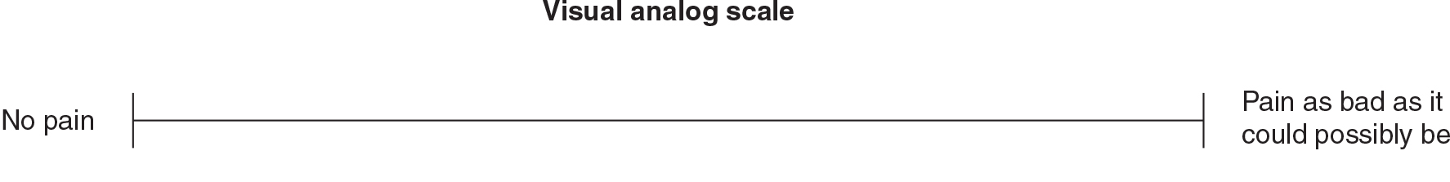
Scale analogo-visive
Si tratta di scale progettate come un continuum sul quale il rispondente seleziona una posizione su una dimensione non numerata. I rispondenti cliccano sul puntatore e poi lo trascinano nella posizione desiderata.
I rispondenti possono esprimere la propria posizione con maggiore precisione.
I rispondenti non sono soggetti all’interpretazione introdotta da etichette numeriche o verbali.
Attenzione a dove viene inizialmente posizionato l’indicatore sulla barra sliding. Le persone tendono a utilizzare quello come punto di riferimento nel formulare la propria risposta. Di solito si piazza all’estremità sinistra.

Slide 6
Scale likert o analogo visive?
La scelta tra scala Likert e scale analogo visive dipende dallo scopo dell'indagine, dalla necessità di misurare atteggiamenti o opinioni dettagliati rispetto a intervalli continui.
La scala Likert è ottima per valutare accordo, soddisfazione o frequenza con opzioni discrete e predefinite (solitamente al partecipante sono richiesti giudizi con una gradazione «grossolana»)
Le scale analogo visive sono ottime per misurare la percezione di un sentimento, una sensazione o un'intensità su un continuum (solitamente riguarda aspetti su cui il partecipante può esprimere un giudizio fine)

Slide 7
Attività 1
Likert o Analogo visive?
Soddisfazione del paziente rispetto al trattamento ricevuto
Intensità del dolore percepito durante un esercizio riabilitativo
Frequenza con cui il paziente esegue degli esercizi
Livello di collaborazione del paziente durante le attività terapeutiche
Grado di miglioramento percepito nelle proprie abilità motorie o linguistiche
Percezione della fatica durante una seduta riabilitativa

Slide 8
Domande aperte
Tutte le domande di survey senza opzioni di risposta predefinite sono dette domande aperte.
I rispondenti devono formulare la risposta con parole proprie, esprimendola verbalmente o per iscritto.
Sono più adatte delle domande chiuse per misurare la conoscenza:
riducono la probabilità che i rispondenti tentino di indovinare
forniscono informazioni più affidabili e valide
Possono catturare sfumature e contenuti che le categorie chiuse non prevedono.

Slide 9
Limiti delle domande aperte
Rispondere a domande aperte richiede: più impegno cognitivo rispetto alla selezione di una categoria chiusa e capacità di articolare liberamente la risposta
Soprattutto utili per esplorare desiderata delle persone cui non si aveva pensato prima
I rispondenti insoddisfatti tendono a rispondere più spesso. Questo accade perché vogliono esprimere il proprio malcontento.
I rispondenti soddisfatti, invece, forniscono risposte più brevi o talvolta non rispondono.

Slide 10
Sfrutta Domande filtro e domande contingenti
Può accadere che alcune domande siano importanti per alcuni rispondenti e irrilevanti per altri.
Esempio in uno studio sui metodi di controllo delle nascite non chiederemo agli uomini se prendono la pillola anticoncezionale.
Le domande filtro servono appunto di filtrare le domande successive mostrando solo quelle rilevanti per il rispondente
Le domande contingenti sono quelle domande che appaiono solo se il rispondente ha risposto in un certo modo alla domanda filtro.
Le domande filtro hanno solitamente un formato si/no e contribuiscono a facilitare il rispondente nel selezionare una risposta, poiché non dovrà cercare di dare una risposta a domande che per lui/lei non hanno significato

Slide 11
CONCETTI:
Scale Likert: insiemi di affermazioni valutate su una scala di accordo/disaccordo.
Scale analogico-visive: linee continue dove il rispondente indica l’intensità di un’esperienza.
Valore qualitativo delle domande aperte: capacità di raccogliere risposte ricche e non prestrutturate.
Domande filtro e domande contingenti: quesiti che guidano o limitano le successive domande in base alle risposte.

Slide 12
Modulo 3 Formulare domande efficaci

Slide 13
1. Usa parole familiari e di uso comune
Evitare:
parole straniere
termini tecnici
abbreviazioni e acronimi
parole rare
Sostituire con sinonimi comuni oppure fornire una definizione.
Esempio: “Negli ultimi quattro settimane hai avuto problemi somatici (meglio: fisici) di salute?”

Slide 14
2. Specifica sempre cosa intendi
Evitare espressioni vaghe o generiche (e.g., “spesso”, “recentemente”, “considerabilmente”)
Esempio: “Hai visitato un medico recentemente?” Meglio: “Hai visitato un medico nelle ultime quattro settimane?”
Esempio: “Quanto spesso fai attività fisica?” Meglio: “Quanto spesso fai attività fisica, come camminare a passo veloce, andare in bicicletta, nuotare o praticare sport?”

Slide 15
3. Ogni domanda affronta un solo tema ed è sintatticamente semplice
Evitare frasi lunghe e complicate
Usa frasi attive (evita il passimo)
Evita le negazioni

Slide 16
4. Non supporre nulla, chiedi tutto
Evitare domande con presupposti impliciti.
Esempio: «La vita familiare spesso soffre perché i bambini ricoverati richiedono molto impegno.»
Meglio: «Quali tra questi fattori influenzano maggiormente le relazione tra te e il tuo / la tua partner?»

Slide 17
5. Poni le domande in modo neutro
Evitare domande che suggeriscono la risposta.
Esempio: “Gli scienziati più autorevoli sostengono che il trattamento XY è meglio di YX. Sei d’accordo?”
La menzione di “scienziati autorevoli” può indurre risposte di acquiescienza.

Slide 18
6. Contestualizza la domanda rispetto ad un arco di tempo appropriato
Scegliere un intervallo temporale adeguato.
Eventi abitudinari e frequenti → intervallo breve (es. 3 giorni, 5 giorni).
Eventi importanti e rari → intervallo lungo (es. 12 mesi, 10 anni).

Slide 19
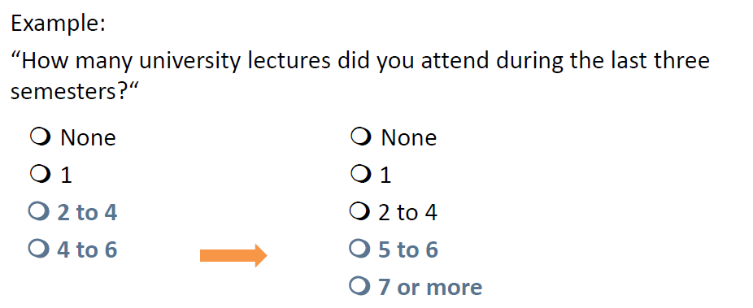
7. Proponi delle opzioni di risposta che siano esaustive e ordinate in modo logico
Advice 2: Devono essere esaustive e mutualmente esclusive.

Slide 20
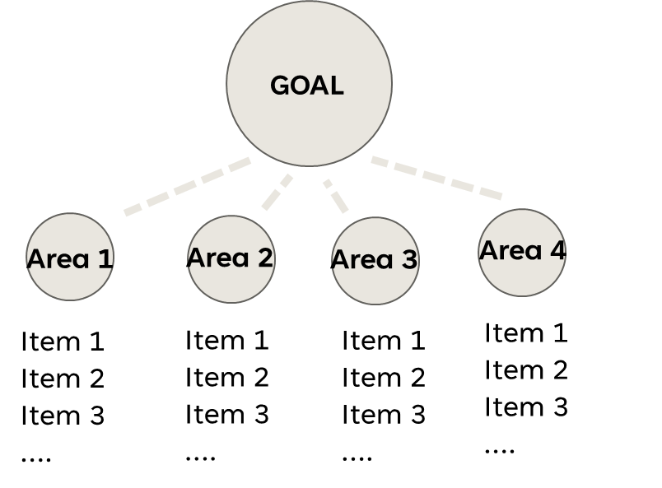
Attivita’ 1 – creazione di una survey
Nel corso della vostra tesi di laurea volete costruire una survey per indagare la fattibilità (accettabilità e sostenibilità) dell’intervento effettuato.
Dividetevi in gruppo
Fate un brainstorming di idee, e su un foglio scrivete lo scenario di intervento
Qual è l’intervento che volete valutare?
Su quale popolazione target intendete applicarlo (pazienti, operatori sanitari, familiari…)?
Qual è la finalità dell’indagine (ad esempio: capire se è accettabile e sostenibile dal paziente, dai famigliari, o dagli operatori)?
Definite quali e quanti dimensioni della fattibilità volete indagare? (es. accettabilità, soddisfazione, utilità percepita, difficoltà pratiche).
Per ciascuna di queste aree scrivete 4-5 domande con relative opzioni di risposta seguendo le raccomandazioni viste a lezione, sfruttando le domande filtro dove necessario.

